Slide 1












BOEK DETECTIVES

Slide 2


OP ZOEK NAAR HET VERHAAL
WIE?
WAT?
WAAR?
Wie is de hoofdpersoon van het verhaal?
Waar gaat het verhaal over? Wat gebeurt er in het verhaal?
Waar speelt het verhaal zich af?

Slide 3

DE OPDRACHT
Een geheimzinnig Boek verschijnt in jullie klas. Zonder titel, zonder flaptekst. Wat is dit voor boek? Welk verhaal verstopt zich achter deze kaft? Lukt het jou om dit raadsel op te lossen als een echte detective?
  Bedenk een naam voor jullie detectivebureau
  Zorg dat je pen en papier klaar hebt voor aantekeningen
  Wacht op de eerste aanwijzing....

Slide 4

DE KAFT

Slide 5


TYPOGRAFIE
DE WOORDEN:
OMZWERVINGEN
BOEK
DE TITEL

Slide 6



DRIE
GEHEIME AANWIJZINGEN
VINDEN WIJ SAMEN DE OPLOSSING?

Slide 7


GEHEIME AANWIJZING 1
Teasers: heb jij er al wel eens een gezien?

Slide 8
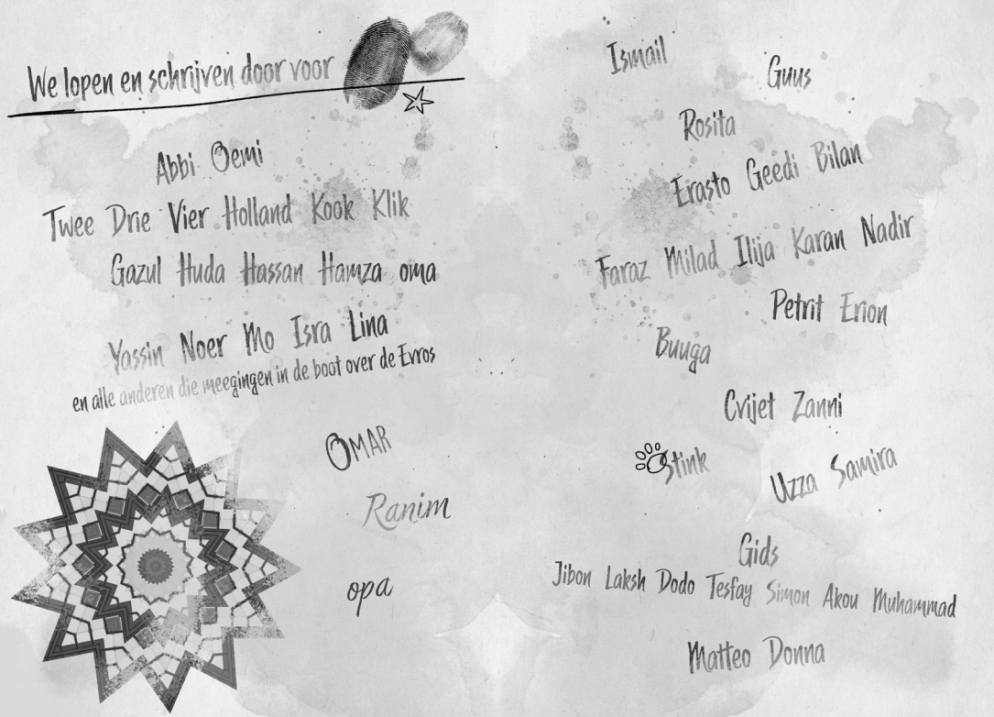
Het schutblad
GEHEIME
AANWIJZING 2

Slide 9
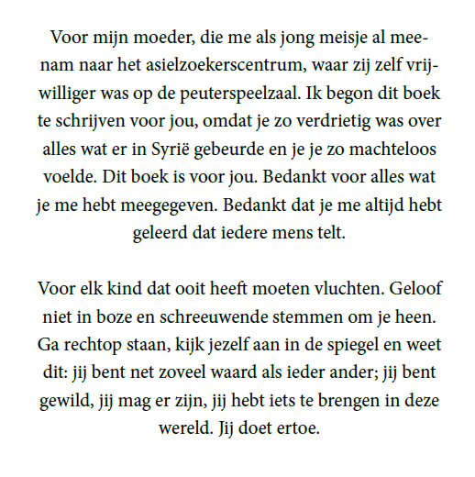

GEHEIME
AANWIJZING 3
De opdracht (opdragen aan)

Slide 10
DE ONTHULLING....
WIE?
WAT?
WAAR?
Wie is de hoofdpersoon van het verhaal?
Waar gaat het verhaal over? Wat gebeurt er in het verhaal?
Waar speelt het verhaal zich af?

Slide 11
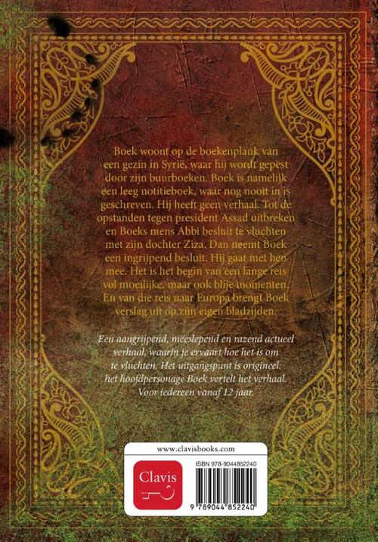
DE FLAPTEKST

Slide 12


RAADSEL
OPGELOST!
WACHT EENS EVEN...
“Er mist nog één belangrijke aanwijzing. We hebben nog niet de hele kaft gezien!”
WELKE INFO MIST ER NOG OP DEZE KAFT?

Slide 13

MYSTERIE OPGELOST!
Het is jullie gelukt! Jullie zijn klaar om te starten als zelfstandige detectives met... een nieuw boekmysterie! Maar wat dat is? Dat horen jullie in de volgende les. Wij (uitgeverij Clavis en auteur Melanie van de Peut) zijn heel benieuwd wat jullie ervan gaan maken! Stuur gerust een berichtje om ons te laten weten hoe het was. Bijvoorbeeld via de website of instagram van Melanie @melanievandepeut of stuur een berichtje naar Clavis!

Slide 14

HET NIEUWE RAADSEL
Je ontvangt een geheimzinnig boek met alleen een flaptekst.
1
Gebruik de aanwijzingen en probeer te onthullen... ->
2
Hoe ziet de kaft van dit boek eruit?
3

